Slide 1
Урок английского языка в 4 классе учитель: Миронова И.Н.

Slide 2
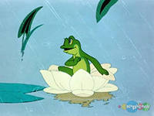
Вспомните сказку, которую мы читали на прошлом уроке.
Прокомментируйте слайды.

Slide 3
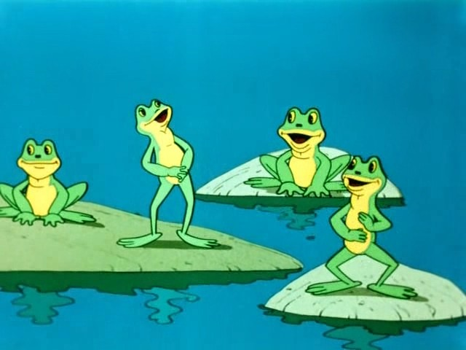

Slide 4
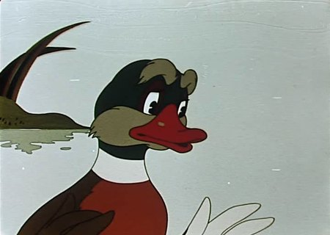

Slide 5
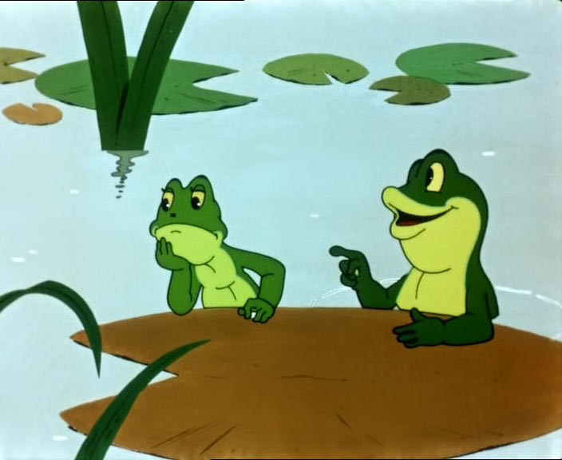

Slide 6
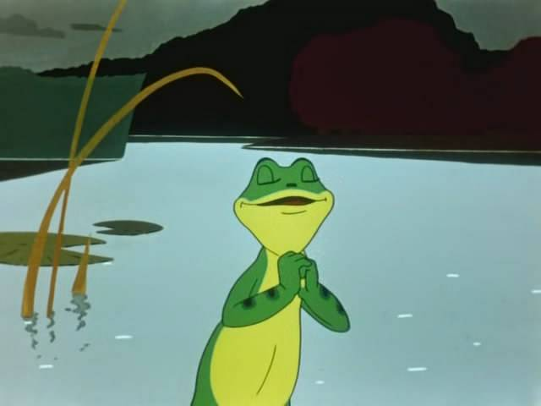

Slide 7
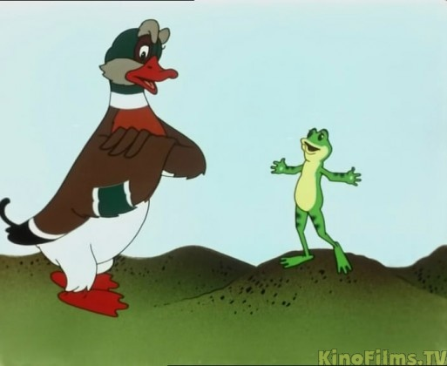

Slide 8
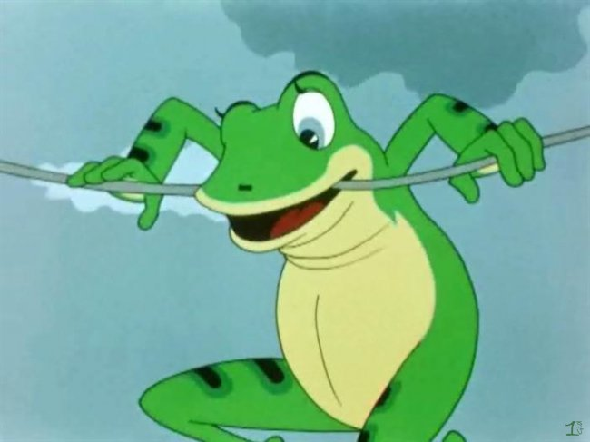
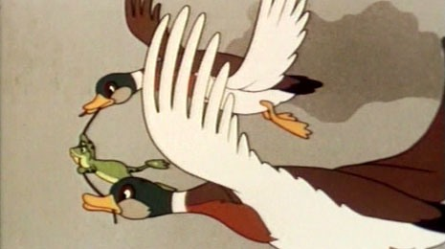

Slide 9
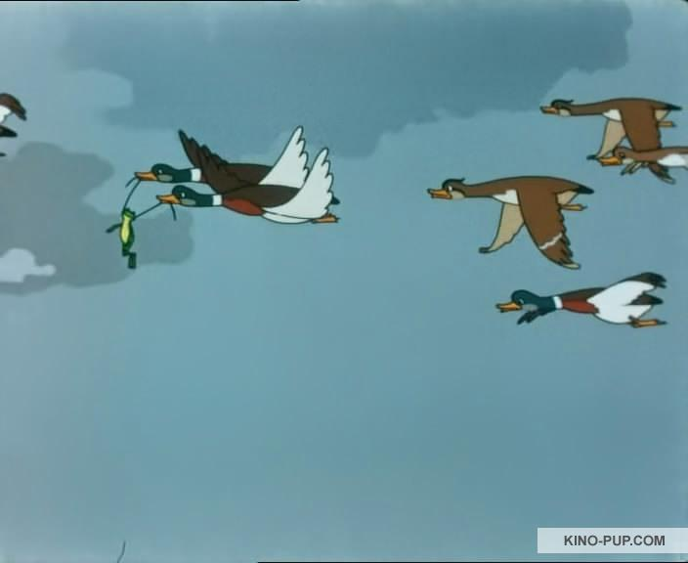

Slide 10
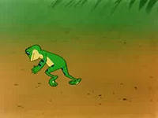

Slide 11
rain + y = rainy wind +y = windy sun + y = sunny
Snow + y =
windy weather - I don’t like windy weather.
- I like …………………..

Slide 12
Future Simple Tense Будущее Простое Время

Slide 13
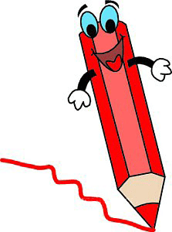
Remember!
Правильно говорить о
действиях и событиях, которые будут происходить в будущем, тебе помогут вспомогательные глаголы
SHALL или WILL

Slide 14
I
We
shall
Skate

Slide 15
will
skate
He/She/It
You
They

Slide 16
Remember!
В разговорной речи англичане употребляют WILL во всех случаях, хотя знают правило про WILL и SHALL!
В разговорной речи часто используют сокращение ‘ll.

Slide 17
Слова-спутники будущего времени:
tomorrow - завтра,
next week – на следующей неделе
next year- в следующем году
in two years (...days,...months...) - через два года (...дня,...месяца..) …

Slide 18
Compare:
He will skate. .
He will not (won’t) skate. not .
Will he skate ? ?
Yes, he will. No, he will not (won’t).

